Slide 1

«Театр – среда для развития познавательно-речевых способностей у дошкольников»
Муниципальное дошкольное образовательное автономное учреждение «Детский сад № 19 общеразвивающего вида с приоритетным осуществлением художественно-эстетического развития воспитанников ”Капитошка”г.Орска» (МДОАУ “Детский сад № 19 г.Орска”)
Подготовила: старший воспитатель
Телятник Татьяна Адамовна

Slide 2
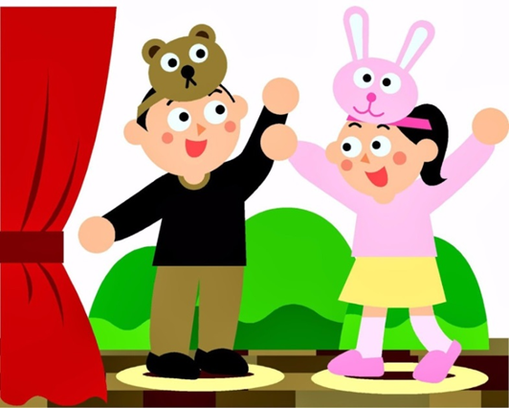
Театр - источник развития чувств, переживаний, эмоциональных открытий, а также, средство раскрытия личности ребенка, его индивидуальности, творческого потенциала.

Slide 3

Направления развития средствами театрализации:
Социально – коммуникативное развитие
Познавательное развитие
Речевое развитие
Художественно – эстетическое
Физическое развитие

Slide 4

Социально – коммуникативное развиие:
формирование положительных взаимоотношений между детьми в процессе совместной деятельности;
развитие эмоций;
воспитание отношений к окружающему миру (оценка поступков, сопереживание, сострадание, радость, любовь и т.д.);
воспитание этически ценных способов общения в соответствии с нормами и правилами жизни в обществе;
воспитание уважения к себе и ценностного отношения к своей деятельности.

Slide 5

Познавательное развитие:
развитие разносторонних представлений о действительности (разные виды театра, профессии людей, создающих спектакль) ;
наблюдение за явлениями природы, поведением животных (для передачи символическими средствами в игре–драматизации) ;
обеспечение взаимосвязи конструирования с театрализованной игрой для развития динамических пространственных представлений;
развитие памяти, обучение умению планировать свои действия для достижения результата.

Slide 6

Речевое развитие:
содействие развитию связной монологической и диалогической речи;
обогащение и активизация словаря: образных выражений, сравнений, эпитетов, синонимов, антонимов и пр.;
развитие интонационной выразительности речи: словесными (регулированием темпа, громкости, произнесения, интонации и др.) и невербальными (мимикой, пантомимикой, позами, жестами);

Slide 7

Художественно – эстетическое развитие:
приобщение к высокохудожественной литературе, музыке, фольклору;
развитие воображения;
приобщение к совместной дизайн-деятельности по моделированию элементов костюма, декораций, атрибутов;
создание выразительного художественного образа;
формирование элементарных представлений о видах искусства;
реализация самостоятельной творческой деятельности детей.

Slide 8

Физическое развитие:
согласование действий и сопровождающей их речи;
умение воплощать в творческом движении настроение, характер и процесс развития образа;
выразительность исполнения основных видов движений;
развитие общей и мелкой моторики: координации движений, мелкой моторики руки, снятие мышечного напряжения, формирование правильной осанки.

Slide 9

Формы организации театрализованной деятельности:
Занятия (индивидуальные, подгрупповые, фронтальные);
Игра (этюды, ритмопластика, речевые игры, драматизация);
Праздники, развлечения
Спектакли, театрализованные действия.

Slide 10
Методы организации театрализованной деятельности:
Метод руководства: прямой способ действия (показ способа действия педагогом) и косвенный прием (побуждение ребенка к самостоятельному действию);
Словесный метод: чтение, рассказ, пересказ, беседа, разучивание произведений устного народного творчества
Практический метод: игра, игровая импровизация, упражнения, этюды, инсценировка, драматизация;

Slide 11

Этапы работы по театрализованной деятельности:
дети коллективно воспроизводят текст сказки;
одному ребенку предлагается читать за всех персонажей сказки;
дети выполняют ряд творческих заданий (выразить радость, страх и т. п.);
осуществляется чтение сказки по ролям и т. п.

Slide 12

Театр и познавательно-речевое развитие
Театрализованная деятельность стимулирует активную речь за счет расширения словарного запаса, совершенствует артикуляционный аппарат.
Вопросы, поставленные детям при подготовке к театрализации, побуждают их думать, анализировать довольно сложные ситуации, делать выводы и обобщения. Это способствует совершенствованию умственного развития и тесно связанному с ним совершенствованию речи.

Slide 13
Театрализованная деятельность и
познавательно-речевое развитие:
Театральные игры:
- игры в кукольный театр;
- игры - драматизации;
- игры - представления (спектакли);
- плоскостные и теневые театры
- и другие виды театра.
Познавательно-речевые упражнения:
- Артикуляционная гимнастика;
- Чистоговорки и скороговорки;
- Упражнения на воображение;
- Упражнения на имитацию движений;
- Упражнения на активизацию словарного запаса;
- Упражнения на интонационную выразительность;
- Упражнения на формирование разговорной речи;
- Упражнения на речевое дыхание;
- Игры со словами и без слов
- и др.
Подвижные игры с героями:
- Этюды;
- Инсценирование сказок;
- Показ театрализованных представлений.

Slide 14
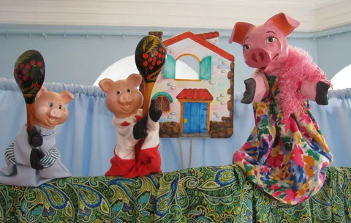
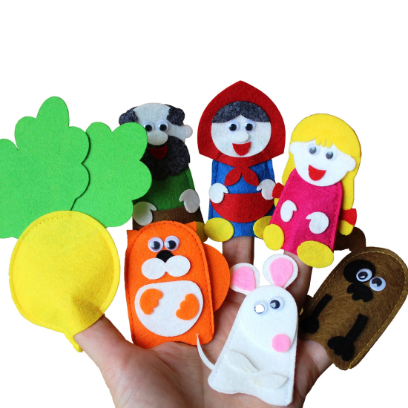
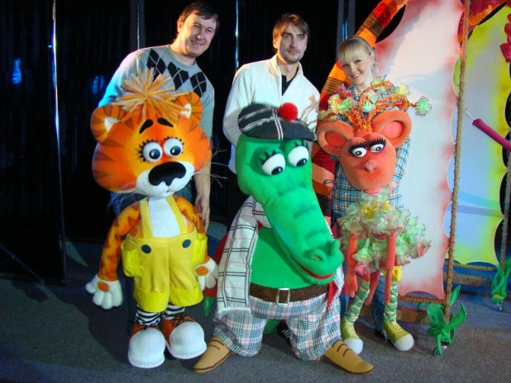
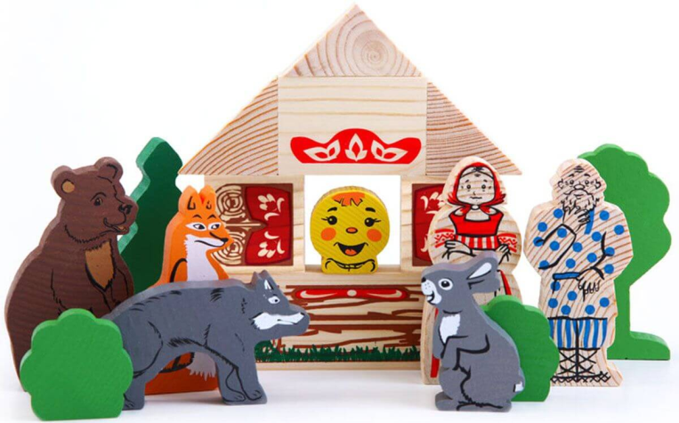
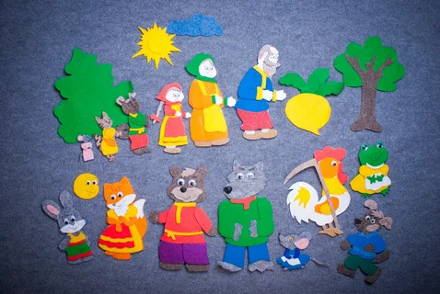
Театр и познавательно-речевое развитие
Настольный;
Стендовый;
Верховой;
Наручный;
Напольный;
Театр живой куклы

Slide 15


